Slide 1


Slide 2
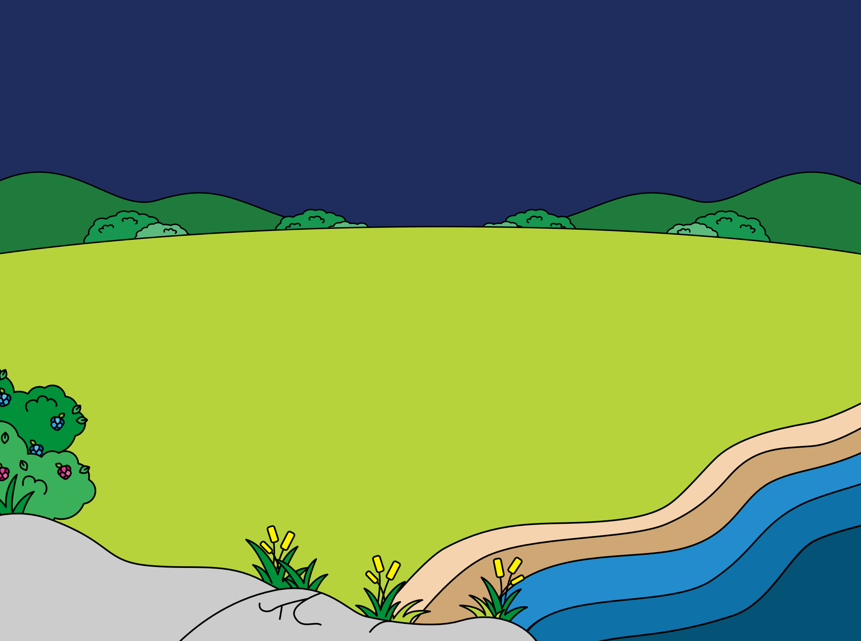


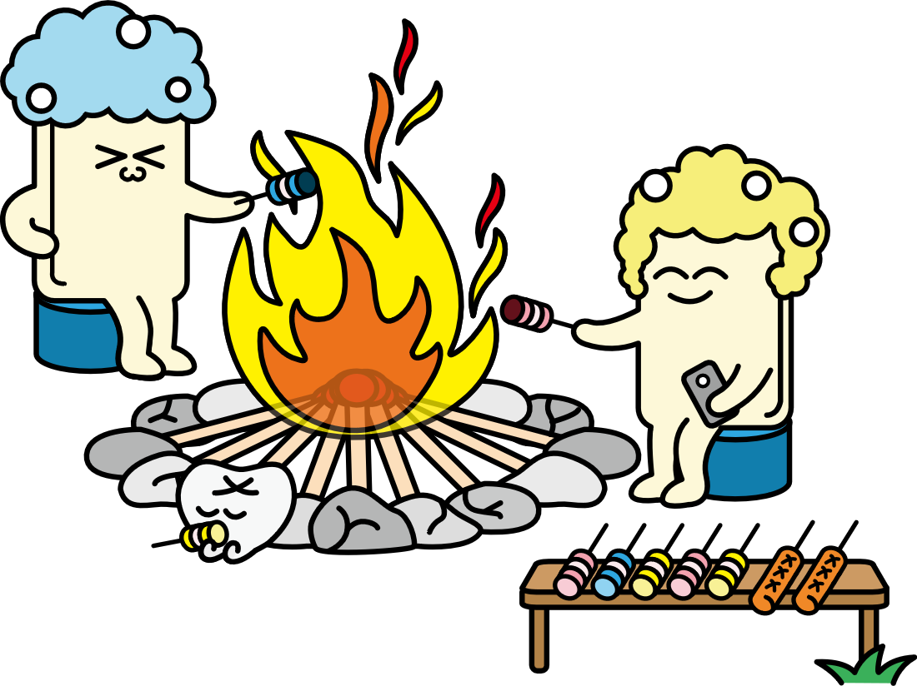






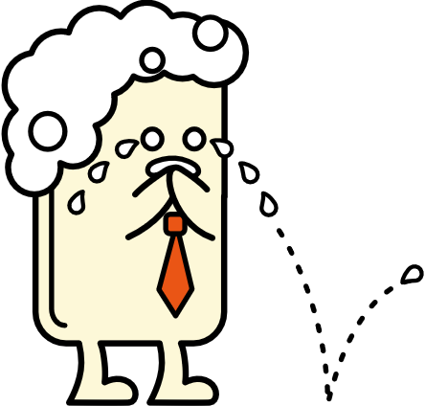





5조
Print(JMT)
조병규
신한솔
김수현

Slide 3

픽 쳐 왕
58’

Slide 4
이것은

Slide 5
광고

Slide 6
이것은
광고

Slide 7
이것은
5조의
광고

Slide 8
5 신의 광고

Slide 9
당조의 광고

Slide 10
당신의 광고

Slide 11
5조의 광고

Slide 12
우리는 음식 을

Slide 13
매일

Slide 14
찍고

Slide 15
찍었고

Slide 16
또 찍었다

Slide 17
음식

Slide 18
Food

Slide 19
음식

Slide 20
음식

Slide 21
음식

Slide 22
찍 만드는 음식

Slide 23
찍어 드는 음식

Slide 24
찍어보는 음식

Slide 25
찍어보자 음식

Slide 26
찍어보자 음식

Slide 27
Def 5조:
for JMT in Pic:
Print(JMT)

Slide 28
을 소개하는

Slide 29
PPT

Slide 30
무려

Slide 31
1
2
3
4
5
6
7
8
9
0
1
2
3
4
5
6
7
8
9
0
1
2
3
4
5
6
7
8
9
0
1
2
3
4
5
6
7
8
9
0
1
2
3
4
5
6
7
8
9
0
1
2
3
4
5
6
7
8
9
0
1
2
3
4
5
6
7
8
9
0
1
2
3
4
5
6
7
8
9
0
1
2
3
4
5
6
7
8
9
0
1
2
3
4
5
6
7
8
9
0

Slide 32
58초

Slide 33
동안

Slide 34
쉴틈

Slide 35
쉴틈없이

Slide 36
펼쳐지는

Slide 37
프리젠테이션

Slide 38
자

Slide 39
자, 그럼

Slide 40
자, 그럼 시작해

Slide 41
자, 그럼 시작해볼게요

Slide 42
자, 그럼 시작해볼게요

Slide 43
DON’T BLINK

Slide 44
3

Slide 45
2

Slide 46
1

Slide 47
START

Slide 48
영어로는

Slide 49
I CAN SHOW THE FOOD

Slide 50
I CAN SHOW THE FOOD

Slide 51
I CAN SHOW THE FOOD

Slide 52
I CAN SHOW THE FOOD

Slide 53
I CAN SHOW THE FOOD

Slide 54
한글로는

Slide 55
아이캔쇼우더푸드

Slide 56
해석하자면

Slide 57
나는

Slide 58
나는 음식을

Slide 59
나는 음식을 보여

Slide 60
나는 음식을 보여줄 수 있다

Slide 61
누구나

Slide 62
누구나

Slide 63
누구나

Slide 64
EASY
쉽고

Slide 65
SIMPLE
간단하게

Slide 66
DELICIOUS
맛있게

Slide 67
매력적인
ATTRACTABLE

Slide 68
사진같은 음식
PICTURESQUE FOOD

Slide 69
를

Slide 70
찍을 수 있도록

Slide 71
도움

Slide 72
Assistance

Slide 73
을 제공하는 5조

Slide 74
그리고

Slide 75
클린한 광고를 만드는

Slide 76
5조

Slide 77
THE
더
맛이있고
TASTEFULLY

Slide 78
SPECIAL
더
운치있는
THE

Slide 79
사진을 위해서

Slide 80
지금 바로 방문하세요

Slide 81
사진을 확인 하는

Slide 82
귀찮고

Slide 83
번거로운

Slide 84
검색, 비교

Slide 85
는 전혀

Slide 86
NAVER

Slide 87
NEVER

Slide 88
NEVER

Slide 89
전혀 없습니다!

Slide 90
전혀 없습니다!

Slide 91
전혀 없습니다!

Slide 92
전혀 없습니다!

Slide 93
그냥 업로드하시면 됩니다

Slide 94
그냥 업로드하시면 됩니다

Slide 95
그냥 업로드하시면 됩니다

Slide 96
더 이상

Slide 97
친구에게

Slide 98
카톡

Slide 99
하지마세요

Slide 100

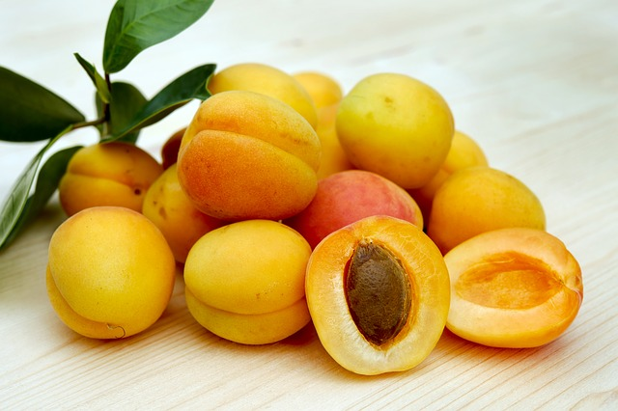

Slide 101
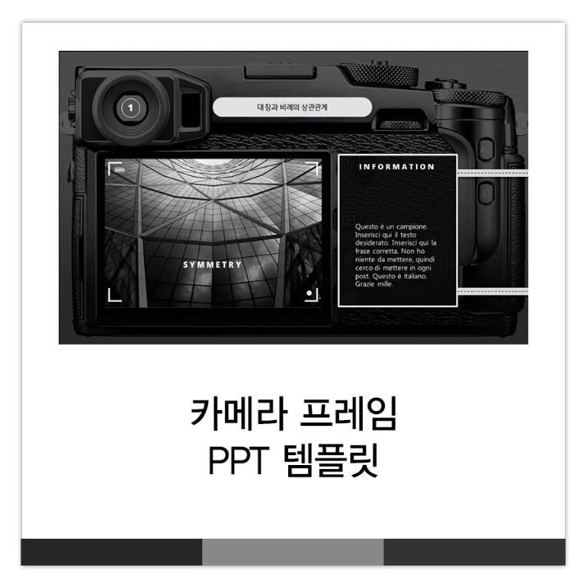
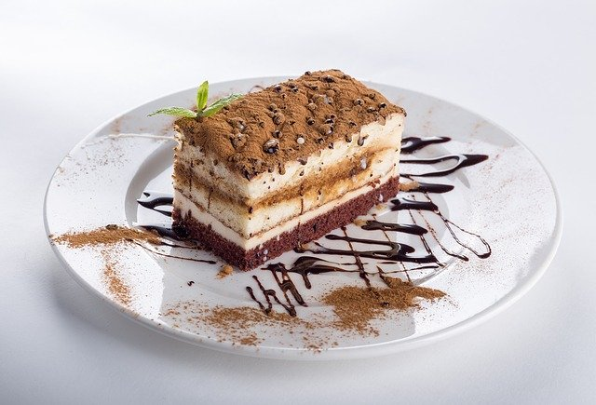

Slide 102
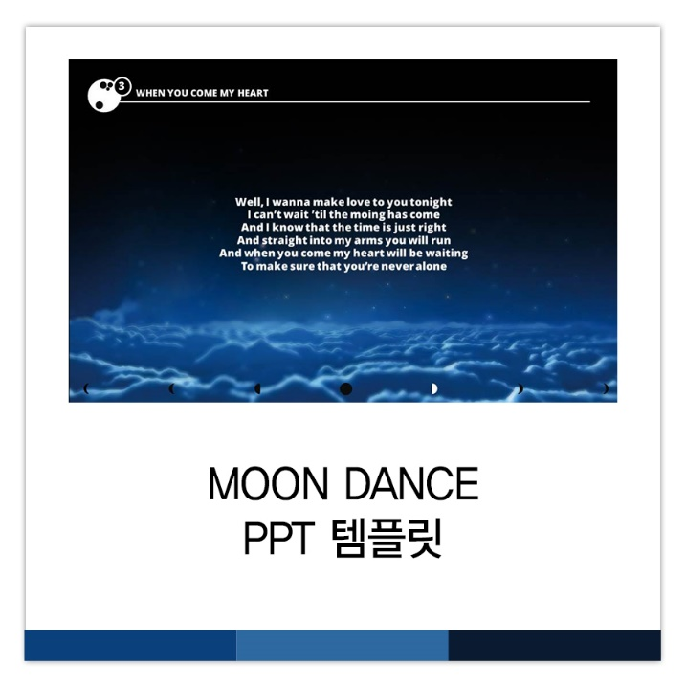


Slide 103
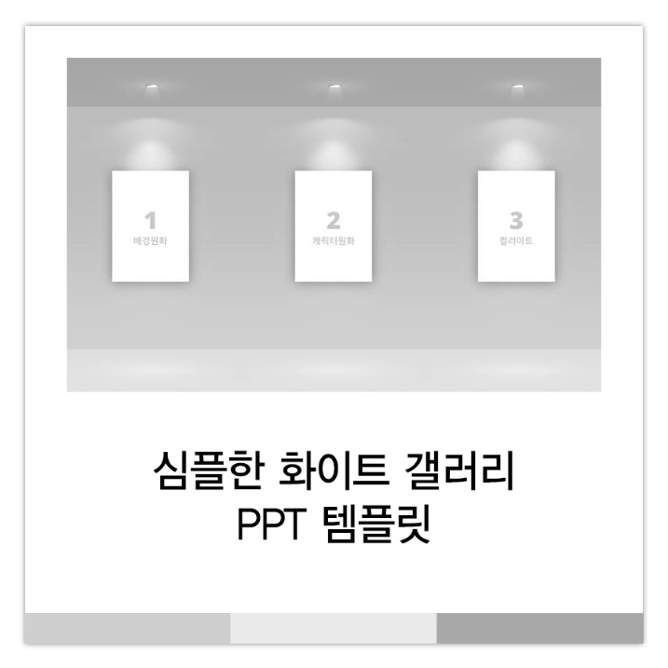
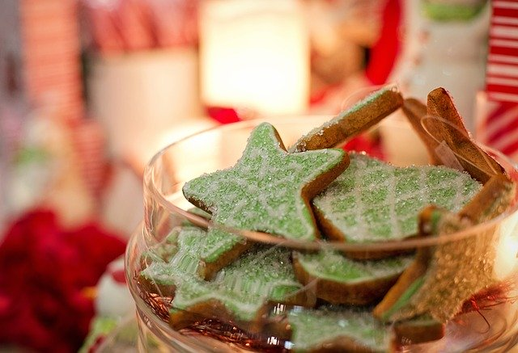

Slide 104

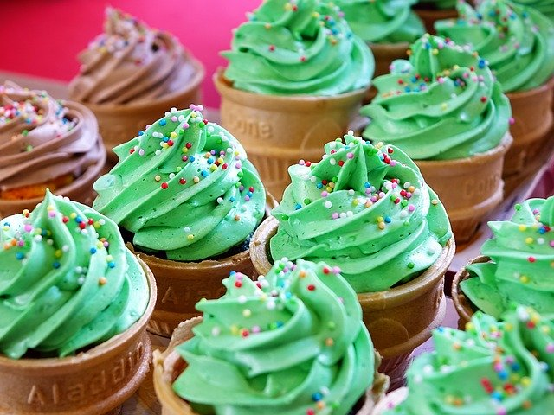

Slide 105
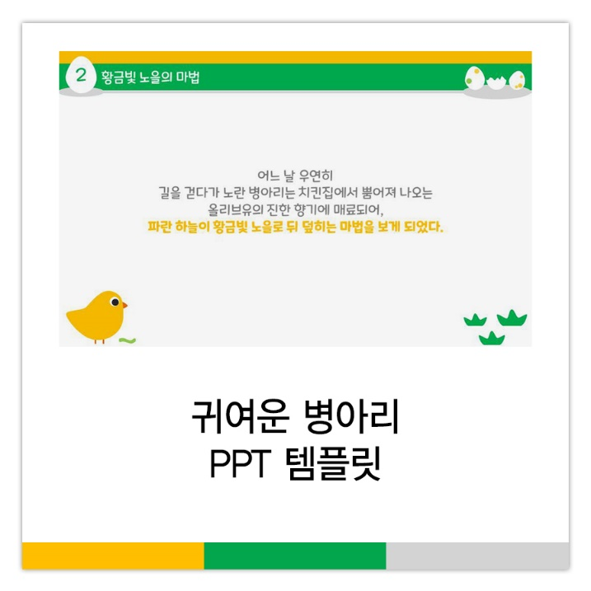
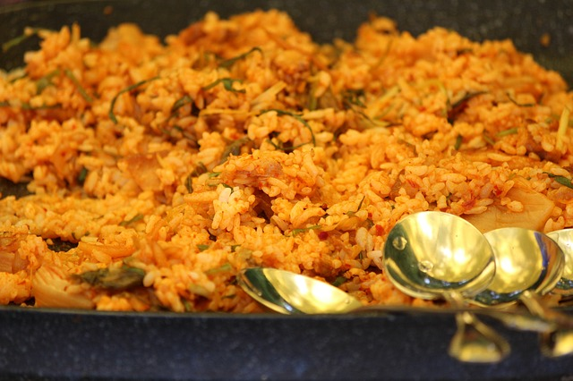

Slide 106
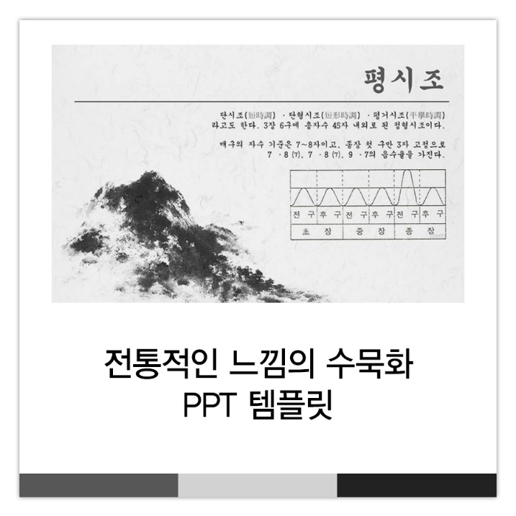
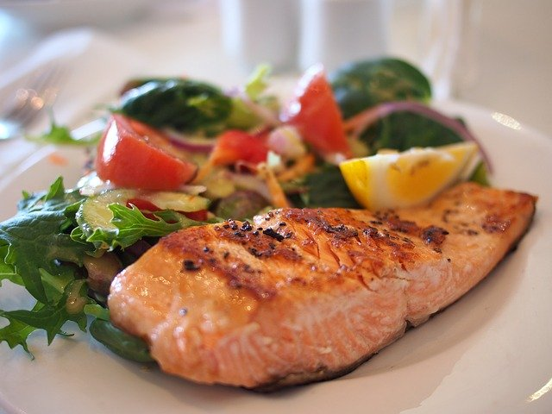

Slide 107



Slide 108

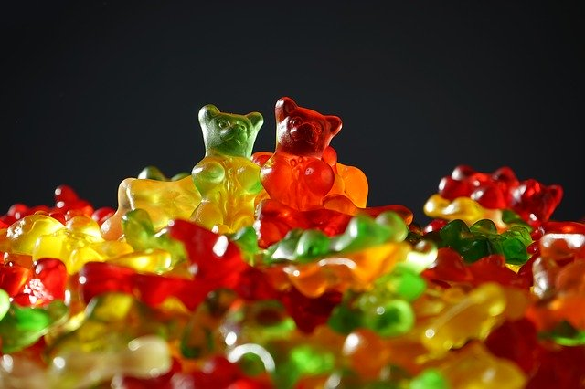

Slide 109
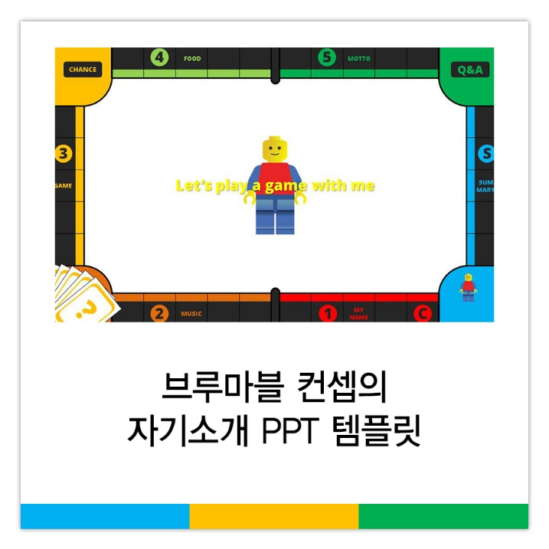
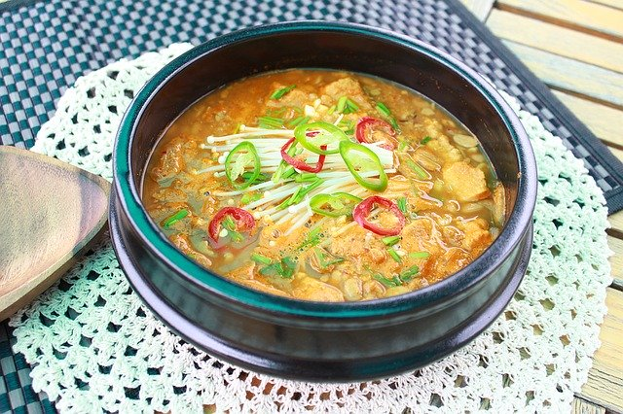

Slide 110
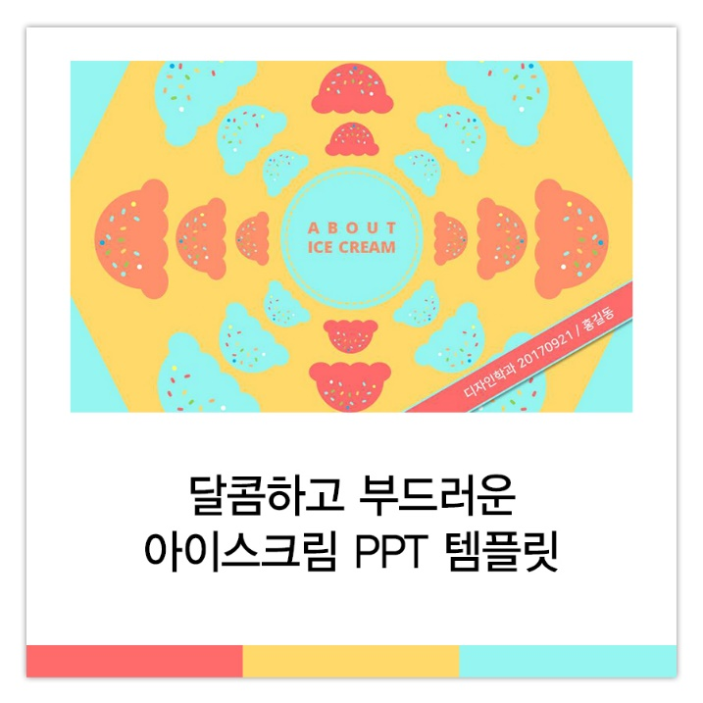


Slide 111

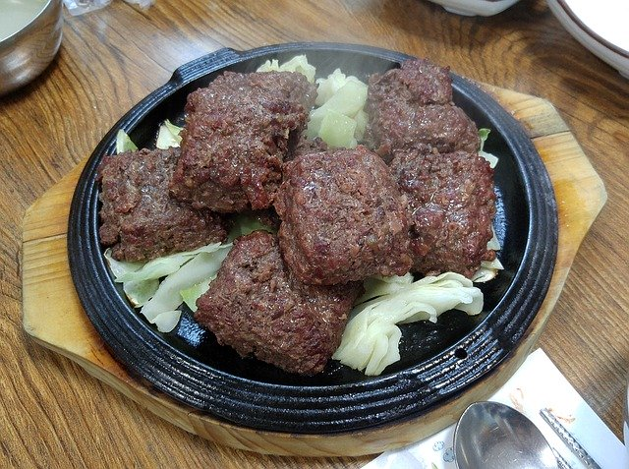

Slide 112
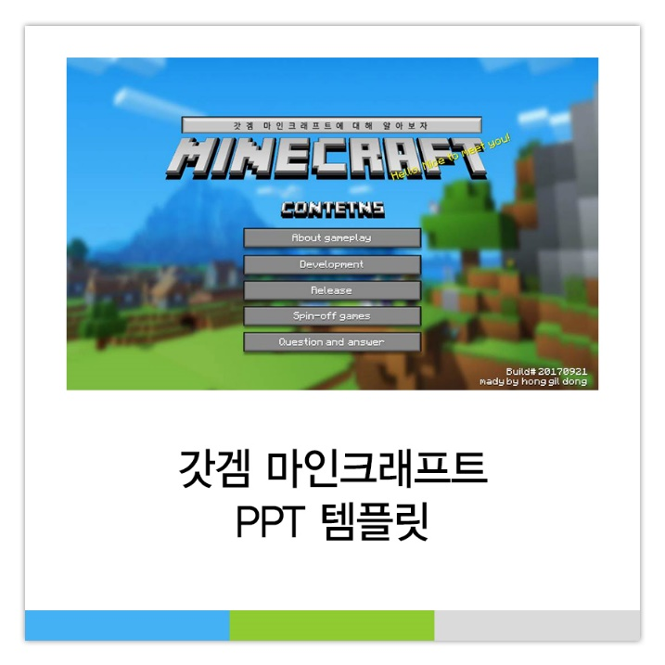
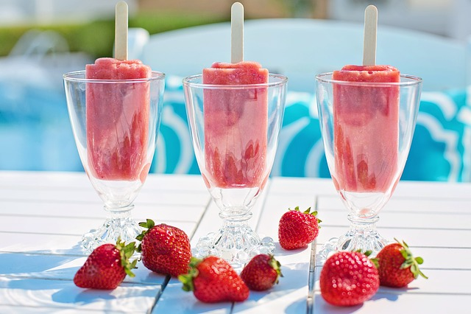

Slide 113
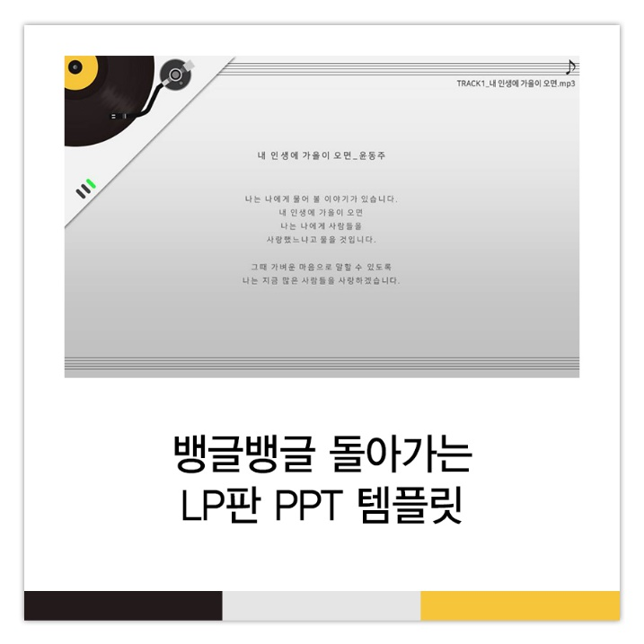
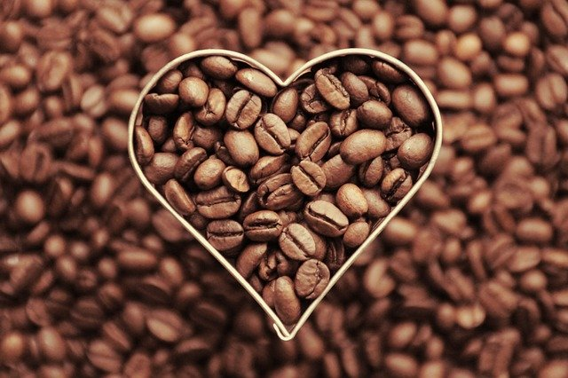

Slide 114

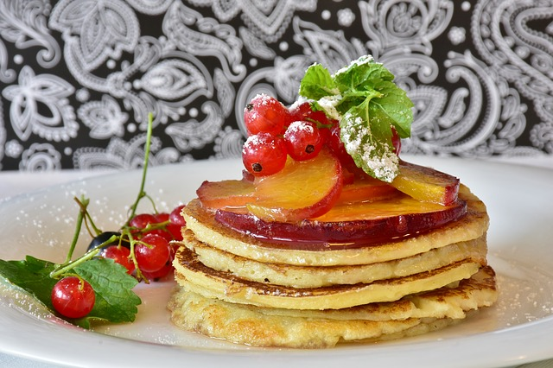

Slide 115

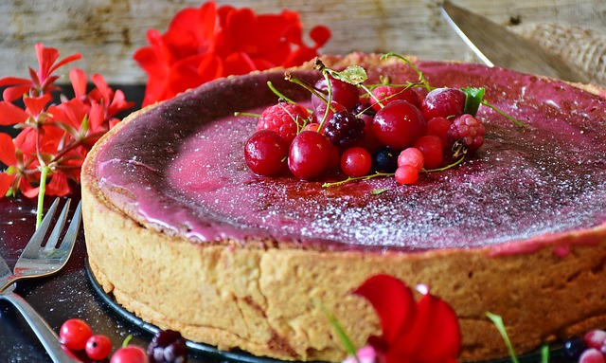

Slide 116

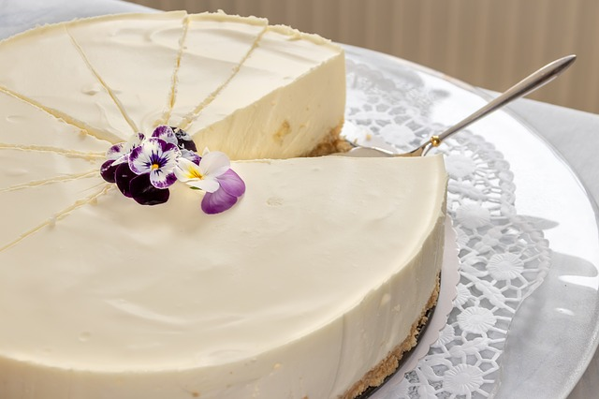

Slide 117
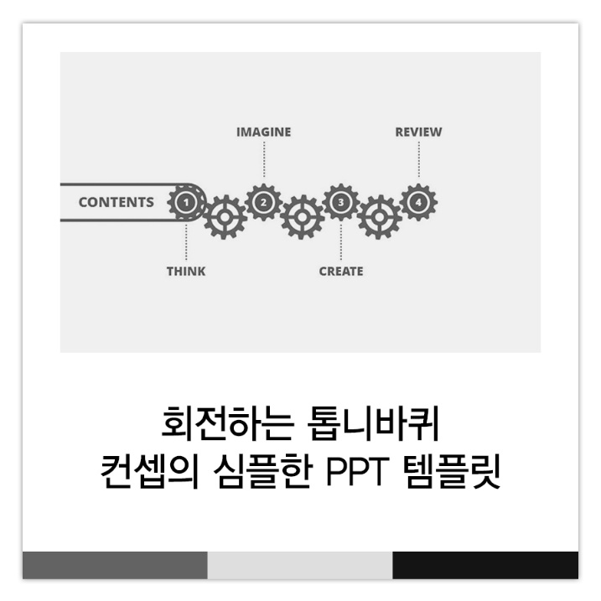
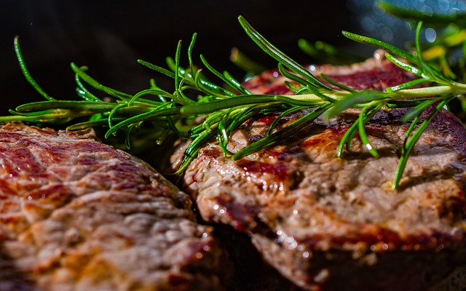

Slide 118

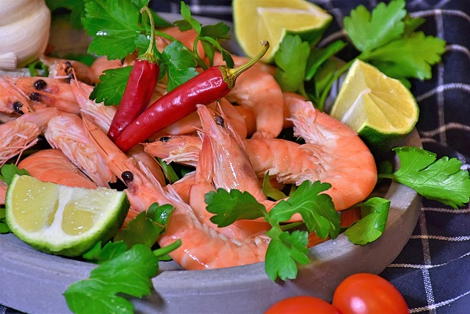

Slide 119

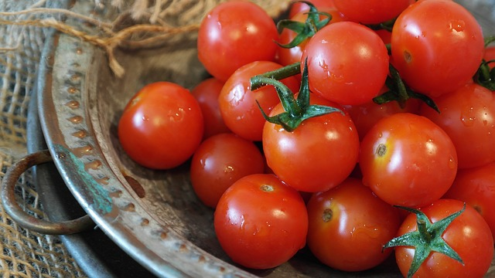

Slide 120
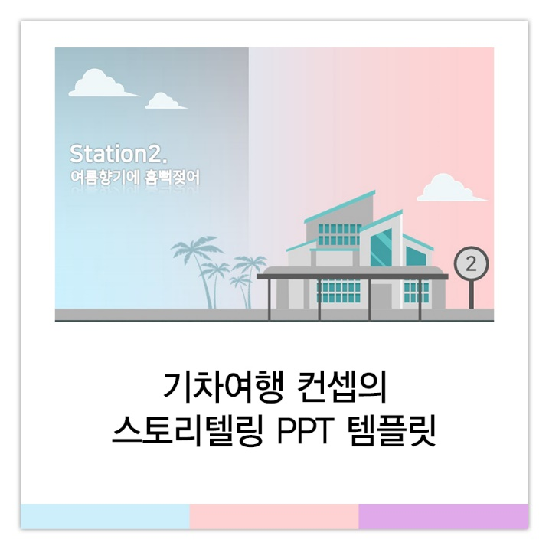
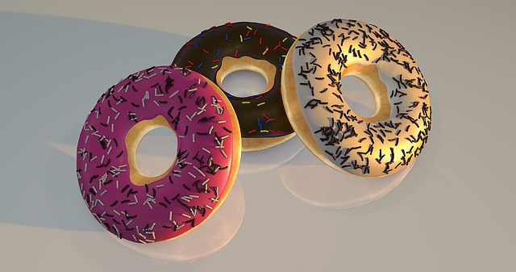

Slide 121

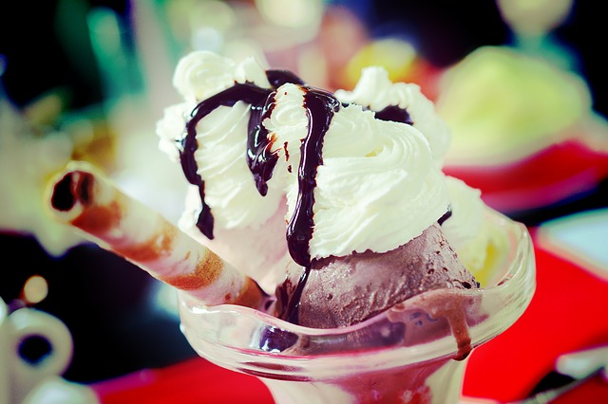

Slide 122

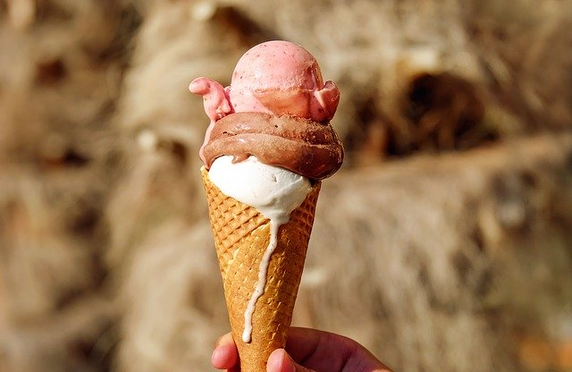

Slide 123
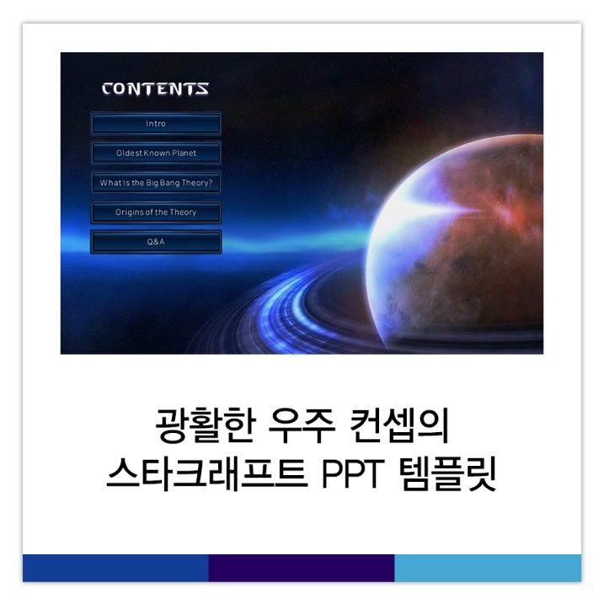
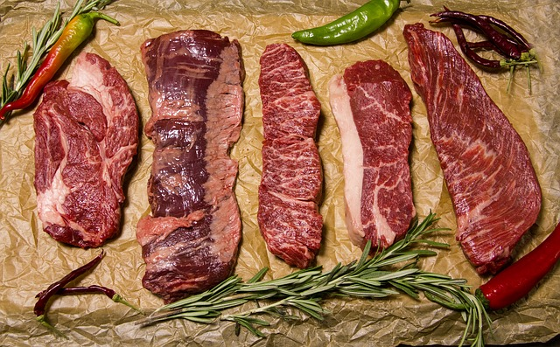

Slide 124
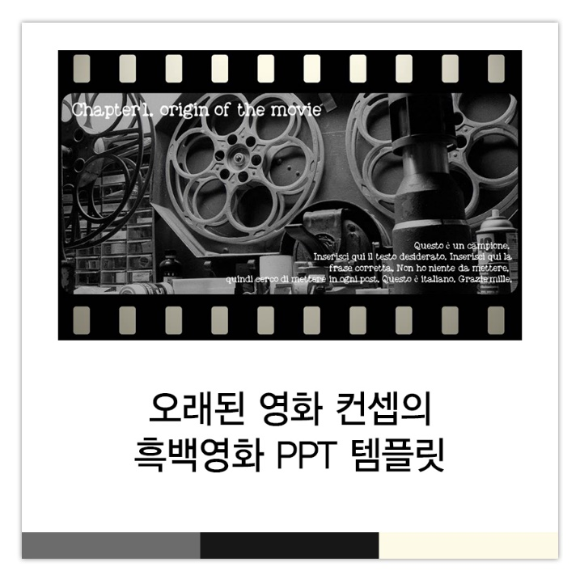
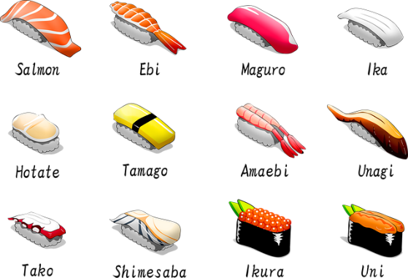

Slide 125
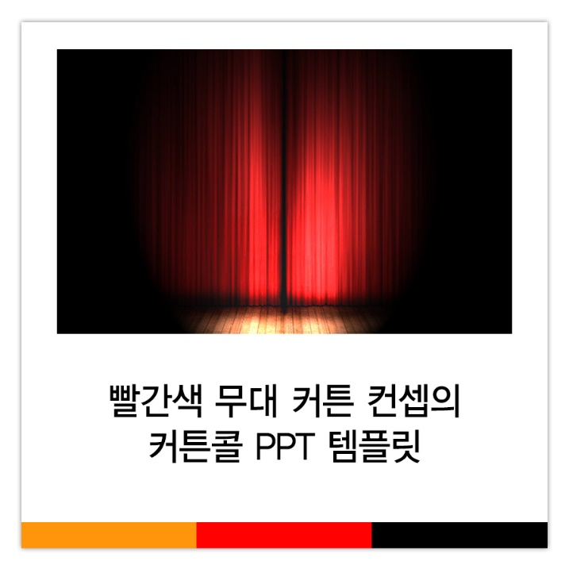
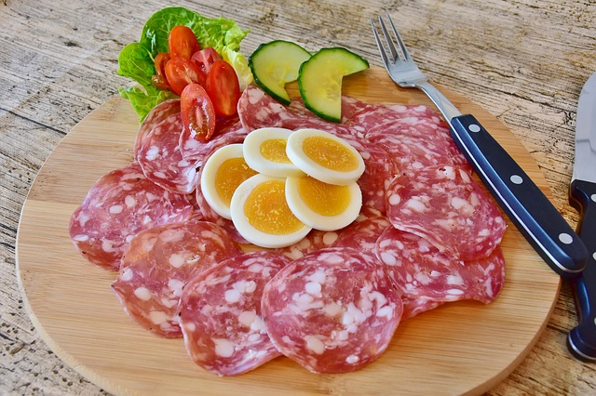

Slide 126

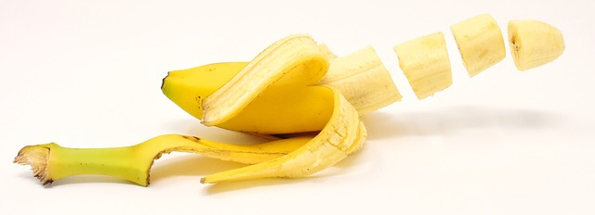

Slide 127

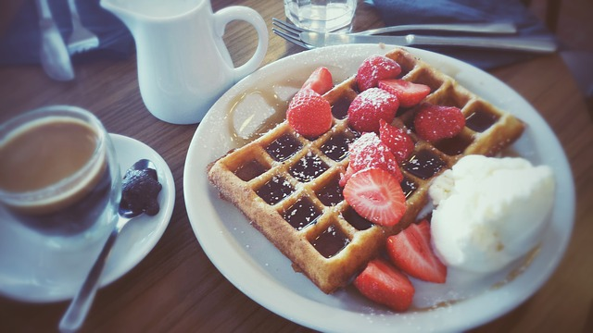

Slide 128

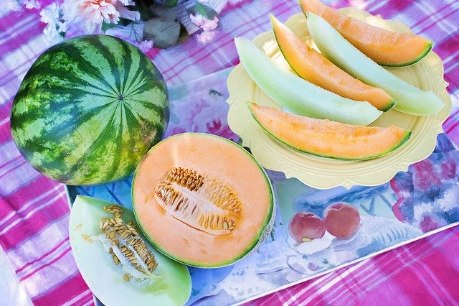

Slide 129

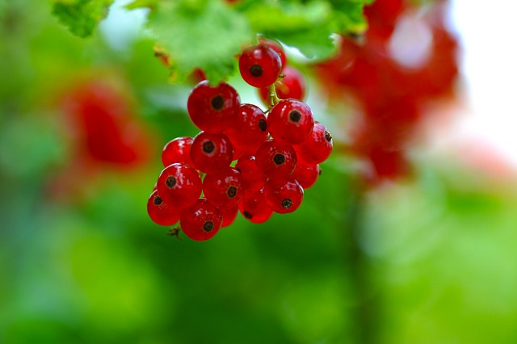

Slide 130
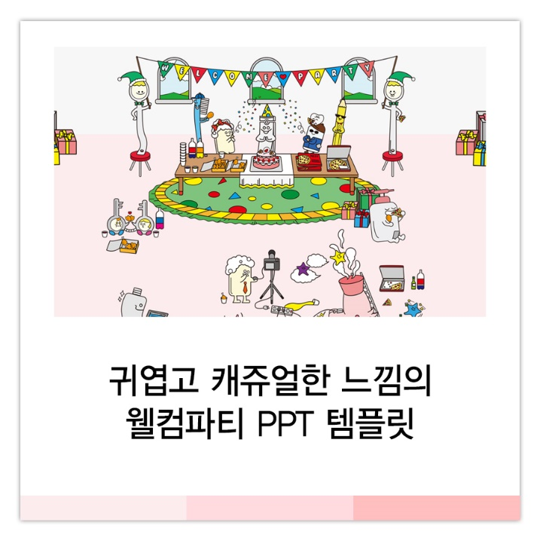


Slide 131

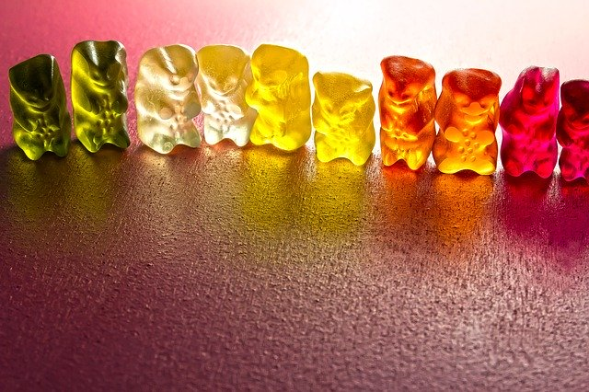

Slide 159
STRONG
강력한

Slide 160
ALGORITHM
알고리즘

Slide 161
기법이

Slide 162
적용되어있습니다

Slide 163
지금 바로
너너 이제

Slide 164
지금 바로
너도 이제

Slide 165
지금 바로
너도 이제

Slide 166
지금 바로
너도 이제

Slide 167
지금 바로
너도 이제

Slide 168
너도 이제

Slide 169
너도 이제
지금 바로

Slide 170
인스타
지금 바로

Slide 171
Def 5조:
for JMT in Pic:
Print(JMT)

Slide 172





K-popcorngram
김종호 김수현 신한솔 조병규
좋아요?? 좋아요!!

Slide 173




주제 선정 배경
주제선정배경 / 최종목표 / 분석기준
데이터 설명
INDEX
원데이터 / 최종 대상 데이터
분석 및 검증
-① 거리 유사도 + OpenCV
-② CNN 모델을 이용한 이미지 분류
-③ CNN 모델을 이용한 ‘좋아요’ 집단 분석
결과 및 마무리
활용 방안 / 한계 및 개선점

Slide 174

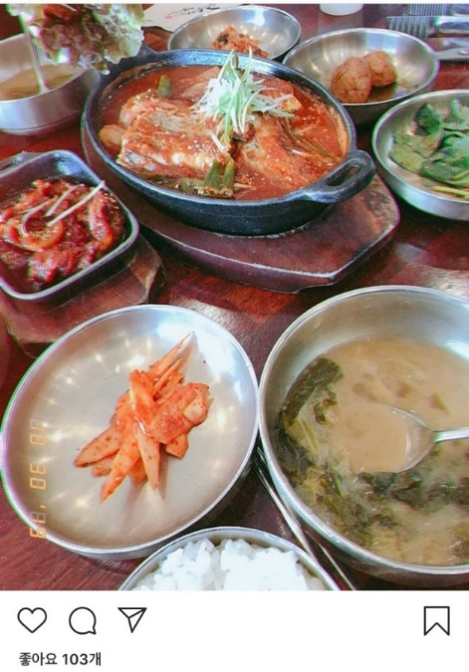
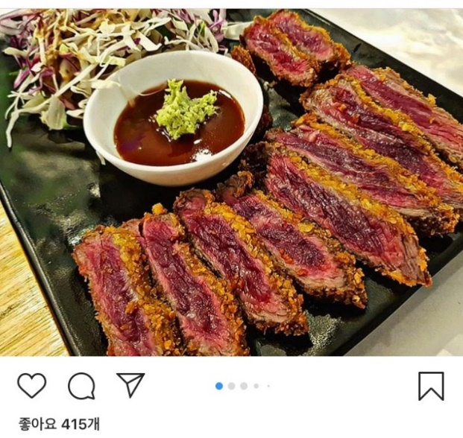
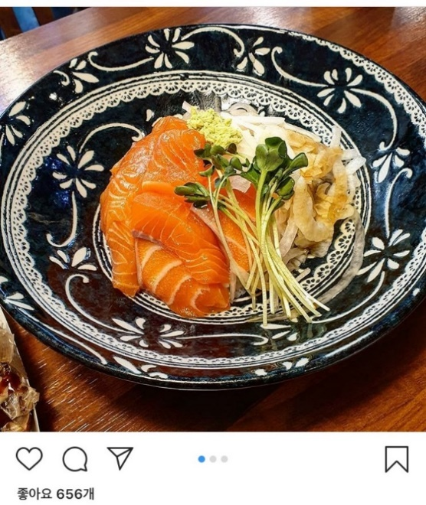
주제 선정 배경
‘좋아요’란, 말 그대로 게시물이 좋았다는,
인스타그램상에서 관심·화제의 지표
같은 음식 사진인데, ‘좋아요’ 수의 차이가 있다.

Slide 175

주제 선정 배경
특별히 ‘좋아요’를 많이 받는 게시물의 유형이 있을까?

Slide 176
주제 선정 배경
최종 목표
SNS상의 음식 사진들에 대한 특성 분석을 통해 사진을 업로드 하기 전,
받게 될 ‘좋아요’의 수를 미리 예측
‘좋아요’를 많이 받는 게시물에 대해
'좋아요'를 많이 받는 사진들에 공통된 특성이 있을 것이다.
해시태그의 내용에 따라 ‘좋아요’의 개수가 차이가 있을 것이다.

Slide 177

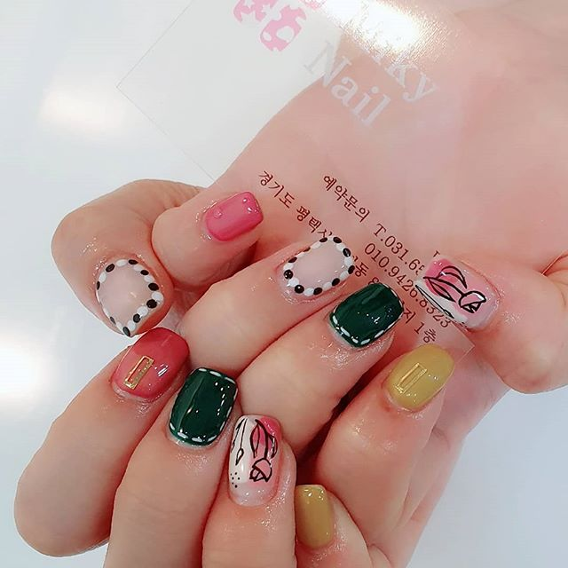



데이터 설명
- 원 데이터
# 맛집 해시태그 검색
음식이 아닌 다른 내용이 있는 것
텍스트가 함께 포함되어 있는 것

Slide 178



데이터 설명
- 원 데이터
SNS에서 크롤링 할 때,
이미지 파일을 구글에 이미지 검색 후, 나오는 검색어를 파일명에 포함시켜 저장
◀ 저장된 형태
저장순서_’좋아요’수_댓글수_구글검색어.jpg

Slide 179


데이터 설명
- 원 데이터
분석 대상이 될 데이터
이미지의 내용이 음식인 것
이미지에 텍스트가 포함되어 있지 않은 것
→ 광고가 아닌 것
이미지 분류가 필요함!

Slide 180


분석
원본 데이터에서 순수한 음식 이미지 분류
→ 최소 편집 거리 알고리즘
음식 데이터에서 광고 분류
→ OpenCV
이미지를 전체적으로 분류
→ CNN
최소 편집 알고리즘

Slide 181


-1
분석1
- 거리 유사도와 OpenCV를 이용한 음식 이미지 분류
거리 유사도를 이용한 음식 이미지 분류
최소편집
알고리즘
음식
기타
이미지 파일을 확인 후, ‘음식인 것‘, ‘음식이 아닌 것’ 으로 분류
분류 별로, 저장된 검색어 리스트를 만듦
‘음식’의 검색어 리스트에 포함된 검색어와 유사하다면
음식으로 분류될 것임

Slide 182


-1
분석1
- 거리 유사도와 OpenCV를 이용한 음식 이미지 분류
거리 유사도를 이용한 음식 이미지 분류
‘음식’폴더에서 검색어 부분 추출해, CSV로 저장
‘음식X’폴더에서 검색어 부분 추출해, CSV로 저장
foodOlist.csv
foodXlist.csv

Slide 183
-1
분석1
- 거리 유사도와 OpenCV를 이용한 음식 이미지 분류
거리 유사도를 이용한 음식 이미지 분류
앞에서 만든 foodOlist, foodXlist와 비교해 최소 거리를 갖는 집단으로 분류됨
최소편집
알고리즘
분류 후, 음식이 아닌 것이 제외됨
foodOlist.csv
foodXlist.csv

Slide 184


-1
분석1
- 거리 유사도와 OpenCV를 이용한 음식 이미지 분류
OpenCV를 이용한 광고 이미지 분류
이미지 속 문자를 OpenCV를 통해 추출
추출한 문자열의 넓이의 합을 이용
넓이의 합을 이용해 광고이다/아니다 분류
→ 넓이의 합이 클수록 광고
결과를 통해 순수한 음식 사진 분류

Slide 185






-1
분석1
- 거리 유사도와 OpenCV를 이용한 음식 이미지 분류
OpenCV를 이용한 광고 이미지 분류
OpenCV
광고 이미지
▲음식이 아닌 것이 분류된 후,
나머지 이미지
▲인식된 텍스트 영역이 넓을수록
광고일 것이다.
음식 이미지

Slide 186

-2
분석2
-CNN 모델을 이용한 이미지 분류
CNN(Convolution Neural Network)이란?
이미지, 동영상 등을 분석하는데 사용됨.
기존 계층과 다르게 원본 이미지를 가지고 여러 개의 특징맵(Feature Map)을 만들어 분류하는 완전 연결 계층.
따라서 이미지의 특징을 추출하기 때문에 이미지가 변형이 되더라도
인식 가능 !

Slide 187
-2
분석2
-CNN 모델을 이용한 이미지 분류
CNN 모델을 이용한 이미지 분류
SNS에 ‘#평택맛집’등을 검색하여 이미지 파일을
크롤링
‘음식이 담긴 이미지’, ‘음식이 아닌 이미지’, ‘텍스트가 포함된 광고 이미지’로 나누어서 학습 데이터 생성
학습 시킨 후, 새로운 이미지 파일을 크롤링하여 검증 데이터 생성
검증 데이터를 분류

Slide 188


-2
분석2
-CNN 모델을 이용한 이미지 분류
CNN 모델을 이용한 이미지 분류
재훈련 결과, 정확도가 개선됨
▲ 크롤링 한 이미지를
- 광고 이미지
- (광고가 아닌) 음식 이미지
음식이 아닌 이미지로
나누어 학습 데이터를 생성 후 학습
초기훈련 500번 + ▲
정확도 개선을 위한 재훈련 추기 500번 실시

Slide 189





-3
분석3
-CNN 모델을 이용한 이미지 분류
CNN 모델을 이용한 이미지 분류
분류된 이미지를 통해 인기 게시물 특성 파악
이미지들의 ＇좋아요＇ 개수에 대해 범주화
→ 상대적으로 상위 20%, 40%, 60%, 80%, 100%의 5개 범주화
→ 나뉜 파일명을 리스트화
CNN 모델을 통한 특성 분석 후 학습
학습시킨 것을 바탕으로 검증 데이터를 이용해 예측할 것
▲ 리스트화한 것을
5개씩만 출력시킨 결과

Slide 190

검 증
A : 광고
F : 음식
N : 음식X
음식X / (광고가아닌)음식O / 광고O 에 대해
거리유사도 + OpenCV 가 예측한 것
CNN 모델이 예측한 것
5개의 범주 중 속할 범주 표시
♥♥♥♡♡ : 3번째 범주 (=상위60%)
그에 대한 예측률 : 91.66%

Slide 191

검 증
추가로 15장의 이미지를 가져와서 모델 검증
< 출력결과 설명 >
- 거리유사도 + OpenCV의 예측 : 광고일 확률
- CNN의 예측 : 예측률 표시
- 속할 ‘좋아요’ 범주 예측과 그에 따른 확률
A : 광고
F : 음식
N : 음식X

Slide 192
결과 및 마무리
활용 방안
개인 차원
업로드 할 사진이 ‘좋아요’를 얼마나 받을지 예측해줌
개인 차원
광고주가 광고할 때 활용할 수 있음.

Slide 193
결과 및 마무리
한계 및 개선점
한계
- 해시태그를 데이터를 수집하였으나 활용하지 못함.
- OpenCV에서 불러온 텍스트 영역에 합이 광고인것과 광고가 아닌것에 차이가 크게 나지 않음.
개선
- 크롤링 속도를 개선해야 한다.

Slide 194
IF YOU HAVE ANY QUESTION
QUESTION & ANSWER

Slide 195
I want to be a ★ by your side.

Slide 196
조 병 규
PROGRAM DEVELOPER
김수현
DATA CRAWLER
신 한 솔
DATA ANALYST

Slide 197

THANKS FOR WATCHING

